Slide 1
Областная экологическая акция «Живи, родник»
Выполнили: Михалкина Ксения 8а кл.
Гаврилова Валерия 8а кл.
Руководитель: ст. вожатая, учитель биологии Захарова Е.А.
Костина Г.М. учитель биологии, зам. Директора по патриотическому воспитанию
МОУ «Шарлыкская школа №2»
С. Шарлык ,
Октябрь 2010.

Slide 2
Родником, или ключом обозначается небольшой водный поток, бьющий непосредственно из земных недр. Родники, как выходы грунтовых и подземных вод на поверхность, являются уникальными естественными водоёмами. Родники представляют собой уникальные природные объекты, имеющие значительную научную ценность как памятники природы. Они являются центральным компонентом окружающих их ландшафтов, повышают их эстетические свойства. Родники являются стратегическими объектами природы. При возникновении чрезвычайной ситуации они могут выступать как единственные источники питьевой воды для населения. Сохранять это уникальное богатство живой природы – важное дело. И мы не мало сможем сделать для этого. Сохраним родники нашего края! Итак, перед нами проблема: заиленный, заброшенный родник. Было принято решение участвовать в акции «Живи, родник!»

Slide 3
Цель акции: организовать и провести мероприятия по установлению заброшенных родников, их экологическому улучшению и сохранению. Воспитывать бережное отношение к ним.
Задачи:
Воспитание экологического мировоззрения учащихся;
вовлечение обучающихся в активную природоохранную деятельность;
трудовое воспитание учащихся;
Развитие навыков умения работать в коллективе;
Формирование интереса к природе родного края.
отвлечение обучающихся от негативного влияния улицы, через участие их в общественно-полезной деятельности.
Привлечение детей к участию в волонтерской деятельности.

Slide 4
Этапы реализации проекта.
1. Выбор проблемы.
2.Планирование и организации акции.
3.Проведение акции. (видео- и фото отчет)
4.Дальнейшее планирование работы, отчет по акции, создание проекта. (буклет)

Slide 5
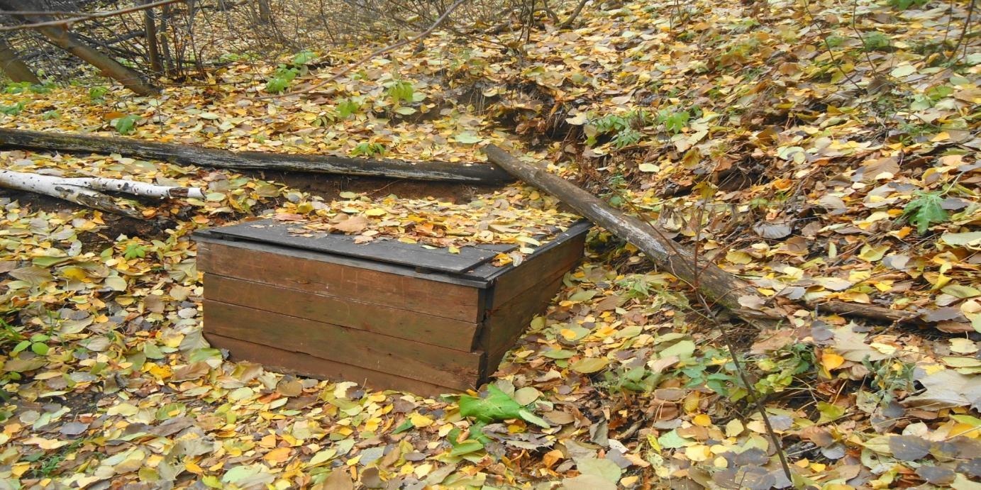
Выбор проблемы. Шарлыкский район издавна славен красотой березовых рощ и студеными родниками. К сожалению, в связи с изменившимися природными условиями и антропогенной деятельностью человека произошли значительные изменения в природе родного края. Многие родники обмелели или просто оказались заброшенными. Учащиеся нашей школы во время похода нашли заброшенный родник, над которым решили взять шефство.

Slide 6
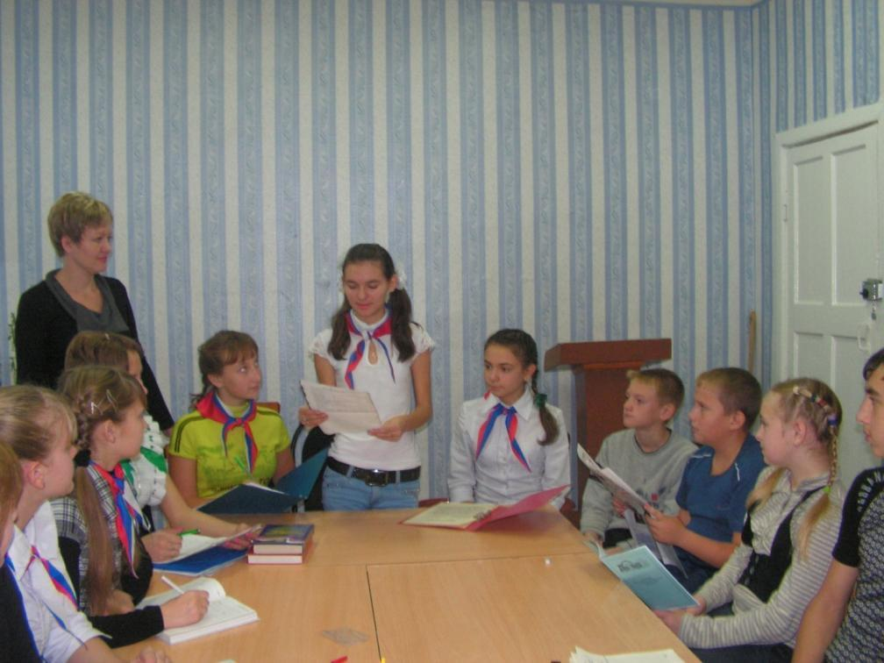
2.Планирование и организации акции. На совете дружины был составлен план проведения акции «Живи родник». Создана команда для реализации данного плана. Найдены денежные средства в размере 2164 рублей, для выполнения материальной части акции.

Slide 7
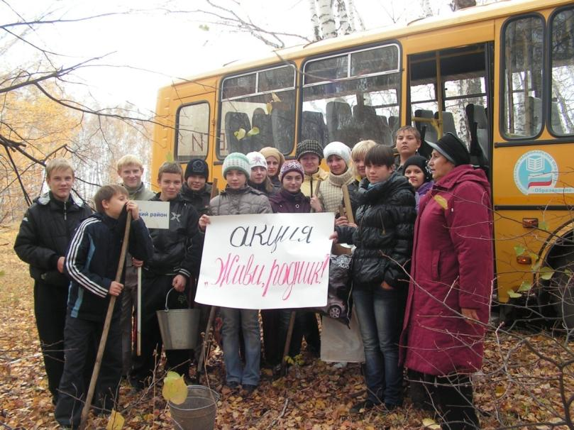
3.Проведение акции. Очистка и обустройство родника. Команда ребят, в количестве13 человек на школьном автобусе была доставлена в Кармальский лес.

Slide 8
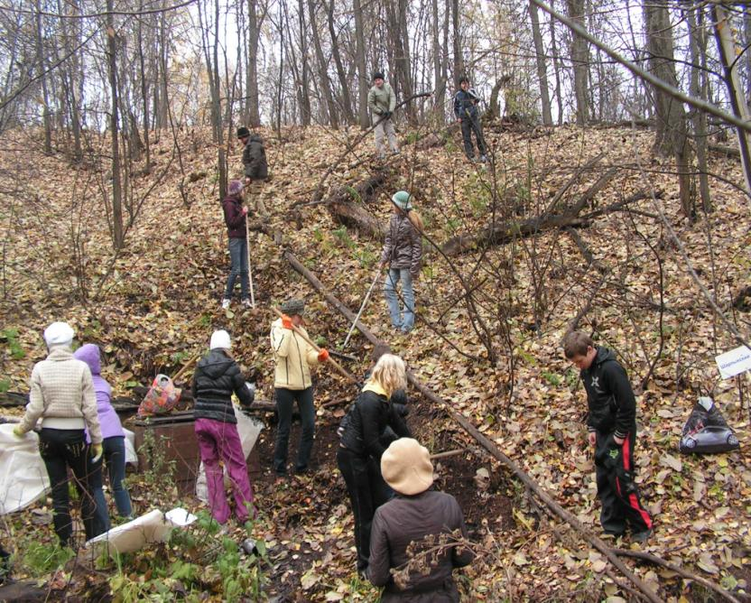
Ребята, вооружившись инструментами очистили прилегающую территории от мусора и молодой поросли и старых поваленных деревьев.

Slide 9
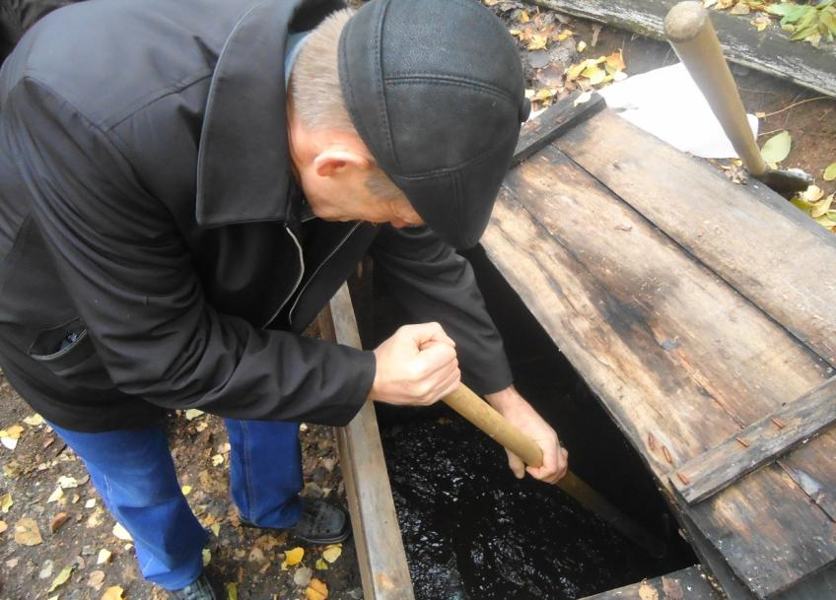
Прочистили русло родника.

Slide 10
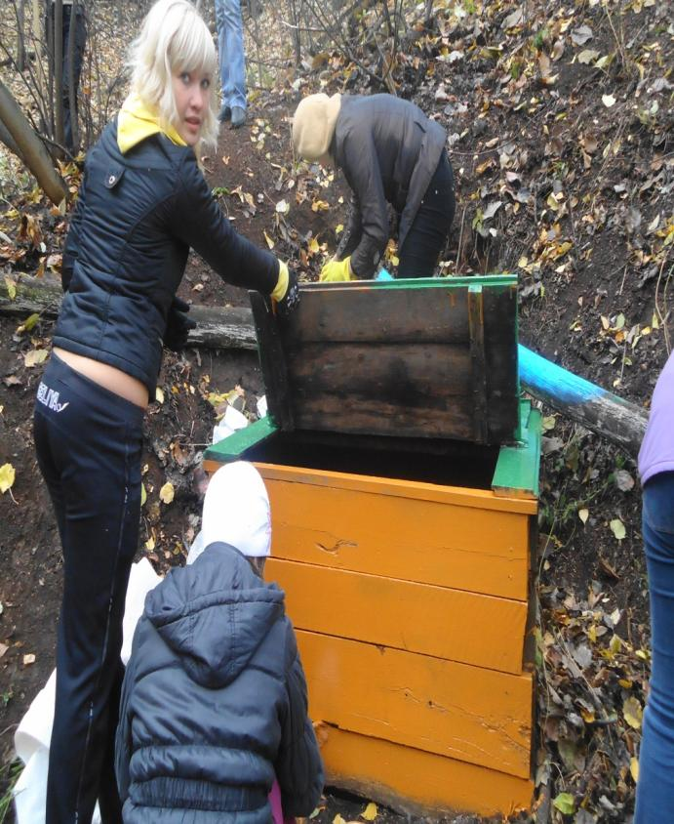
Покрасили сруб.

Slide 11
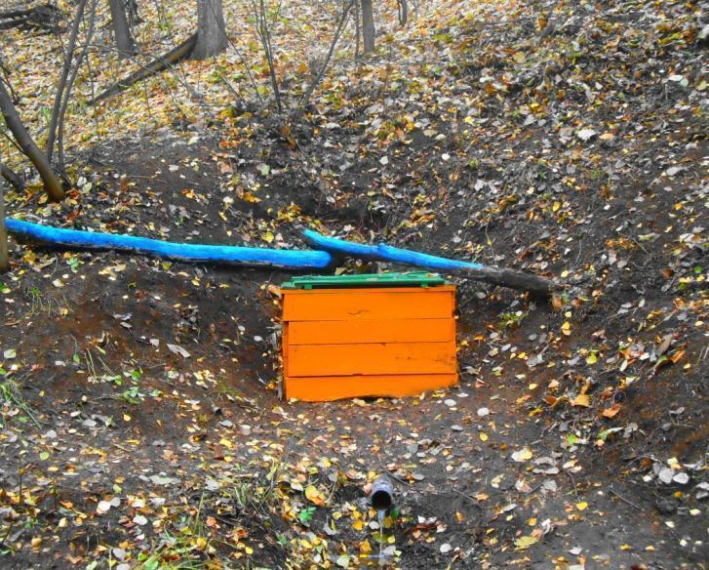
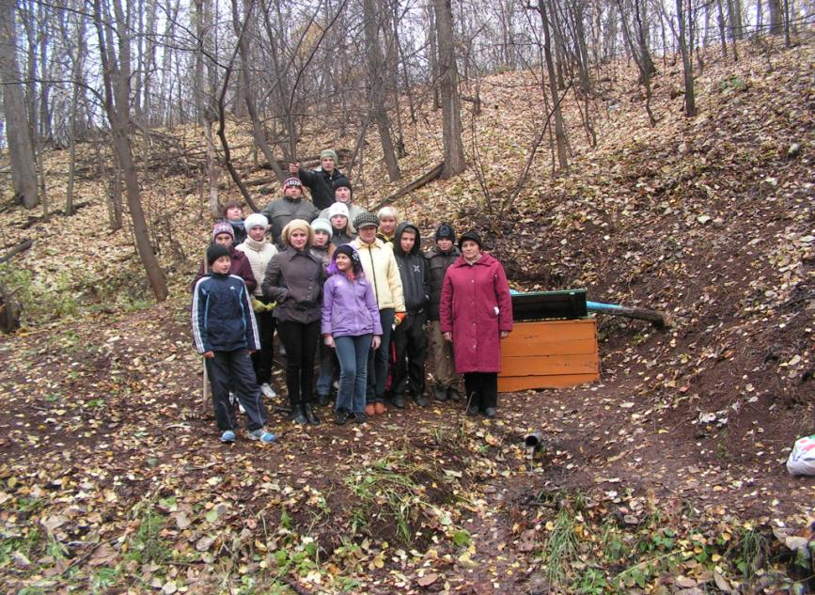
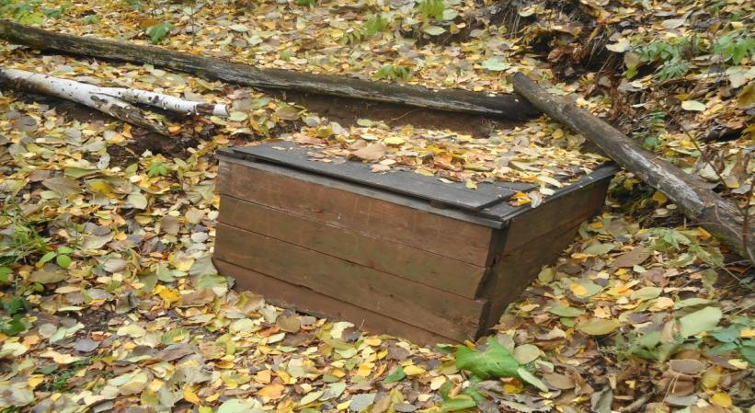
Теперь наш родник выглядит так!

Slide 12
4.Дальнейшее планирование работ. Участники операции проводят агитационную работу среди обучающихся учебного учреждения и населения о пользе родников для природы и человека, и о необходимости бережного к ним отношения составляют план работы по дальнейшему благоустройству родников.

Slide 13
Результаты акции «Живи родник»
Чистая территория родника
Привитие любви и бережного отношения к природе родного края
Приобретение участниками проекта навыков работы в коллективе.
Организация временной занятости подростков во внеурочное время.

Slide 14
Участники проекта
Дегтярев Кирилл 8а - Ст. вожатая Захарова Е.А.
Наседкина Анастасия 7б -Зам. директора по патриотическому
Подпорин Влад 8а воспитанию Костина Г.М.
Серебренников Артем 8а - Зам. директора по ИКТ Серов В.
Е.Решетов Ярослав 7а - Социальный педагог Бинковсих Т.В
Савченко Наталья 7б -Зам. директора по В.Р. Титова Н. Ф.
Прилепина Лидия 9б
Мелихова Людмила 9б
Гирина Анна 6а
Кольцов Александр 7а
Громилина Вера 8б
Анищенко Денис 8б
Ряховская Светлана 8б

